Slide 1

Электронно-библиотечные системы в помощь обучению

Slide 2
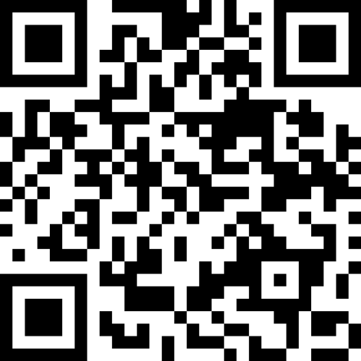
ОП «Юрайт»
«Юрайт» — это образовательный ресурс и электронная библиотека, содержащая более 10 000 учебных изданий на русском языке для всех специальностей и направлений подготовки высшего и среднего профессионального образования.
Для работы с документами в режиме офлайн разработаны бесплатные мобильные приложения для операционных систем iOS и Android с возможностью скачивания книг. Помимо чтения, вы можете смотреть и слушать материалы по теме изучаемого параграфа или раздела, что сделает процесс обучения легче.
Тип — полные тексты: монографии, учебные пособия, периодические издания
Язык — русский

Slide 3
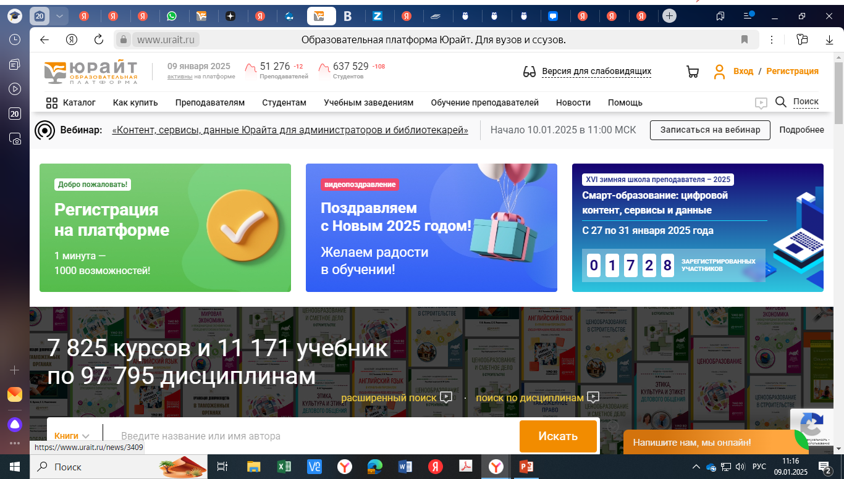

Slide 4
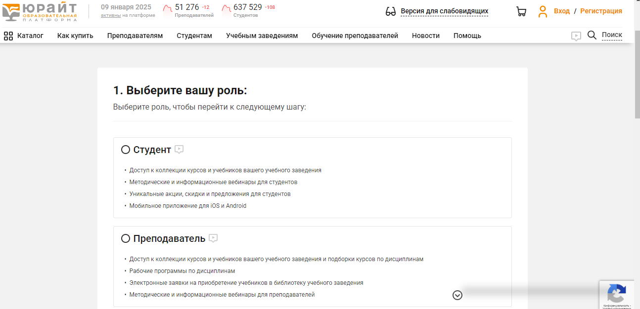

Slide 5
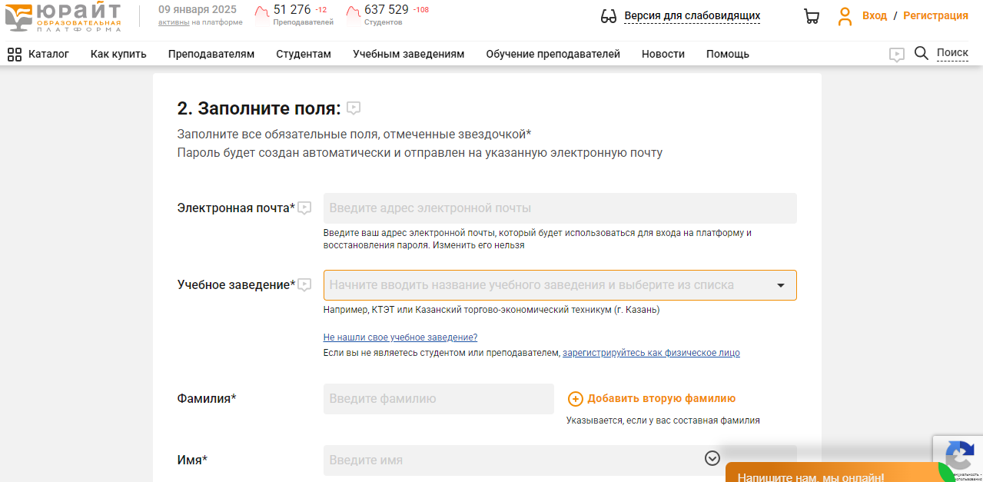

Slide 6


Slide 7
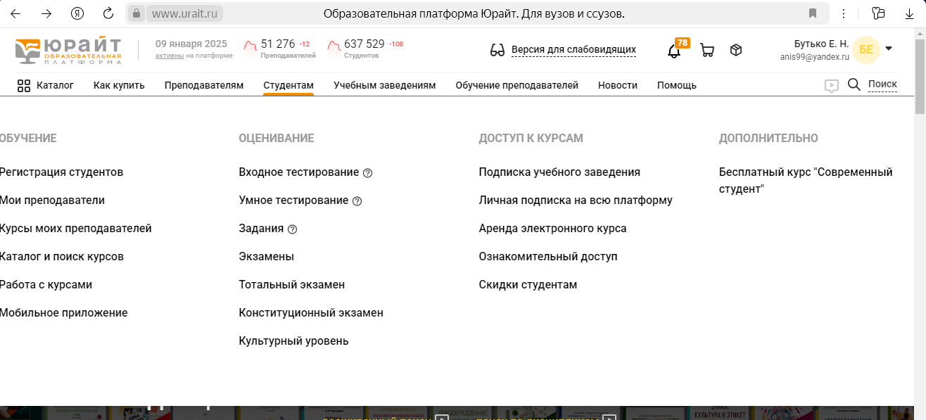

Slide 8
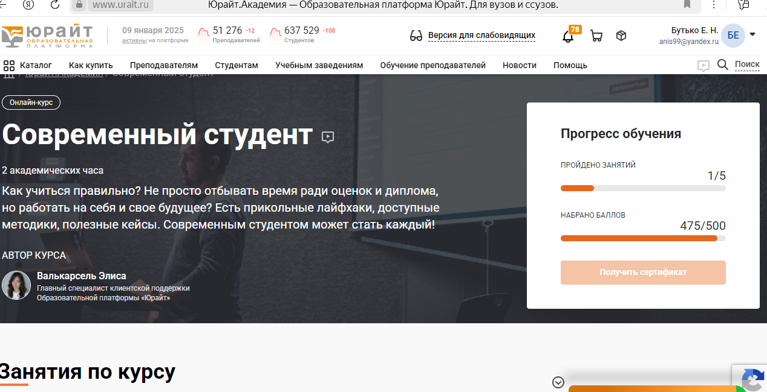

Slide 9
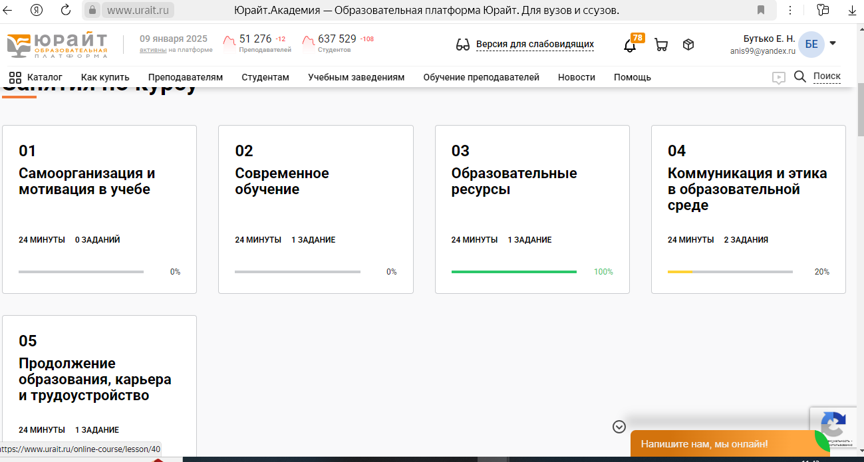

Slide 10


Slide 11
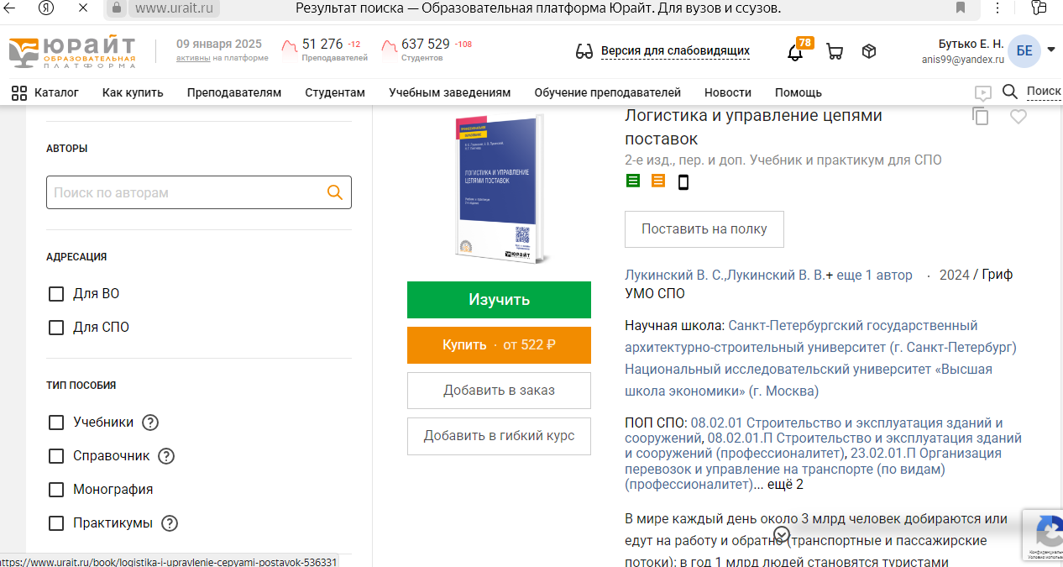

Slide 12
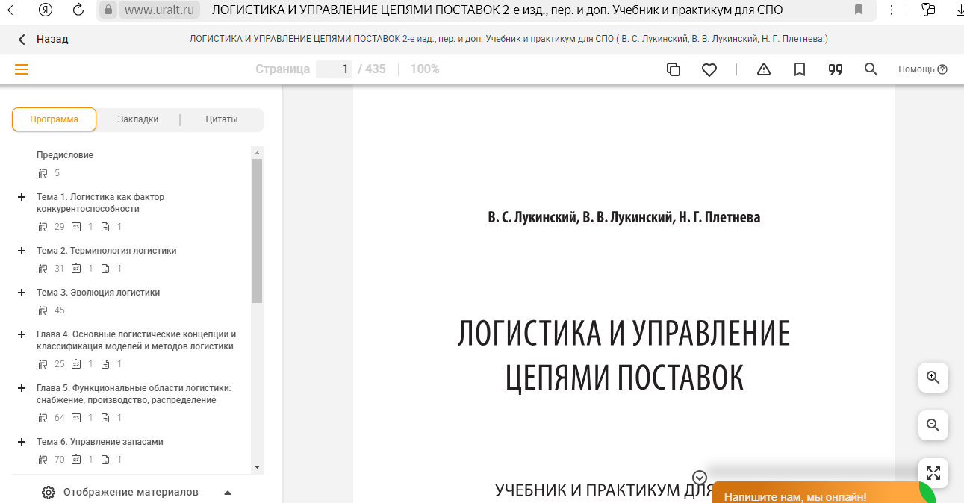

Slide 13
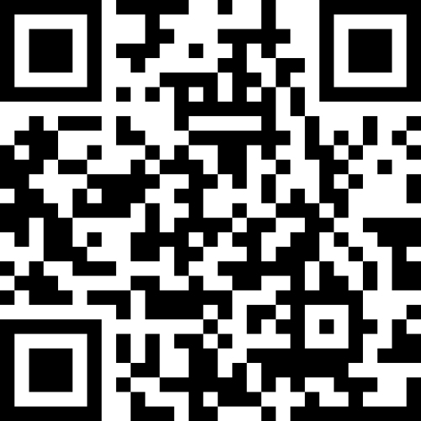
ЭБС BOOK.RU — это крупнейшая лицензионная учебная онлайн-библиотека. В ней собрано более 15 000 изданий: электронных версий учебников, учебных и научных пособий, монографий по различным областям знаний.
Коды активации:
Для студентов:
72A3-F848-2BAB-0CC8
Для преподавателей:
E3B5-7AD4-91EE-3BA40

Slide 14
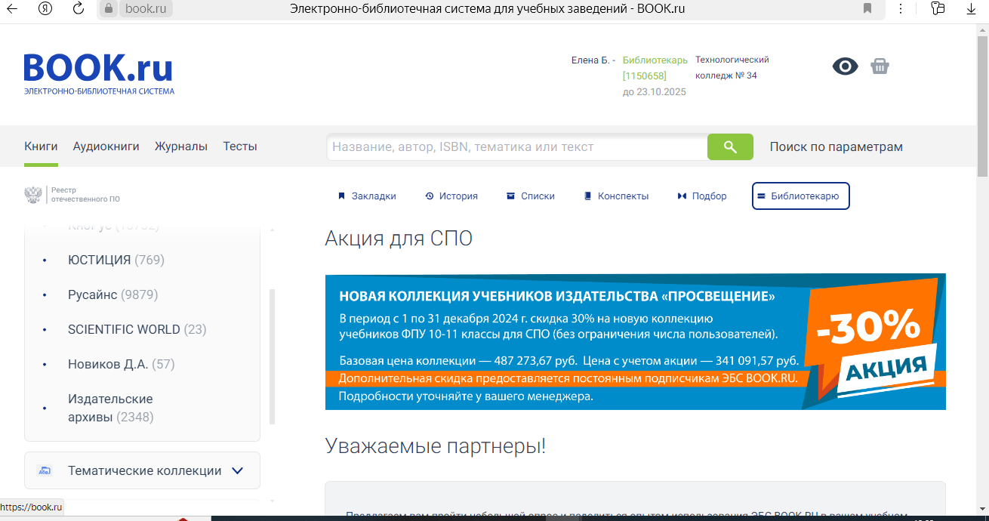

Slide 15
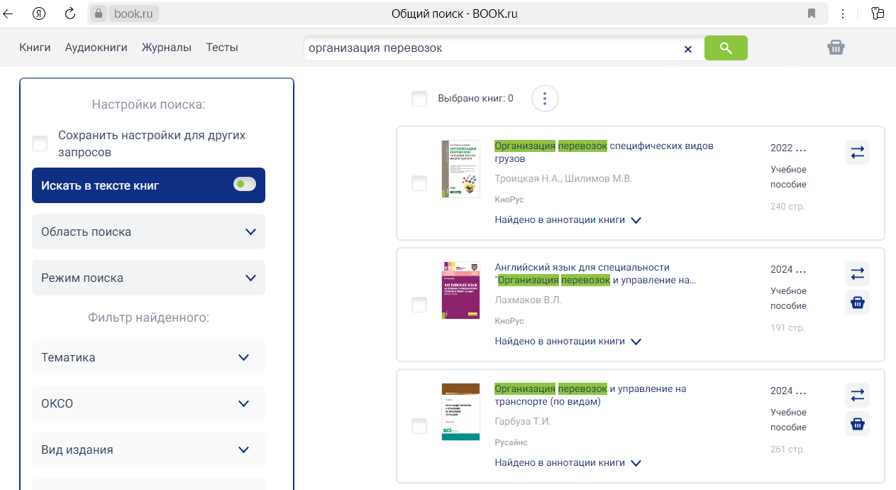

Slide 16
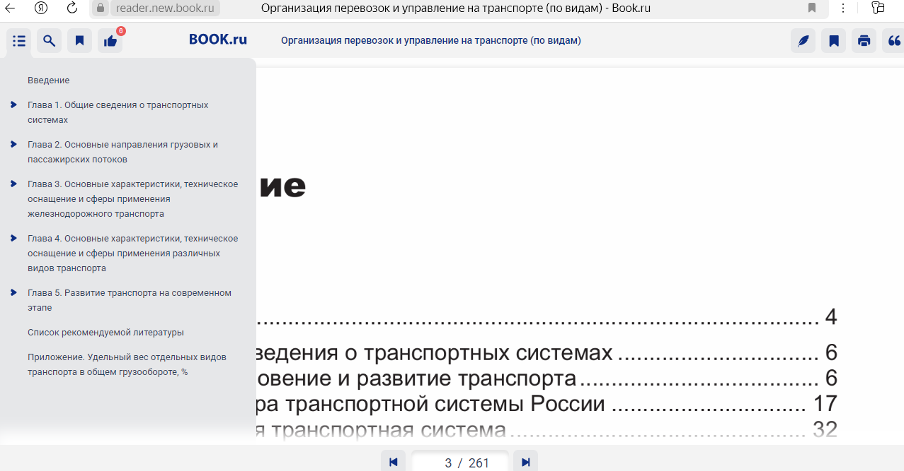

Slide 17
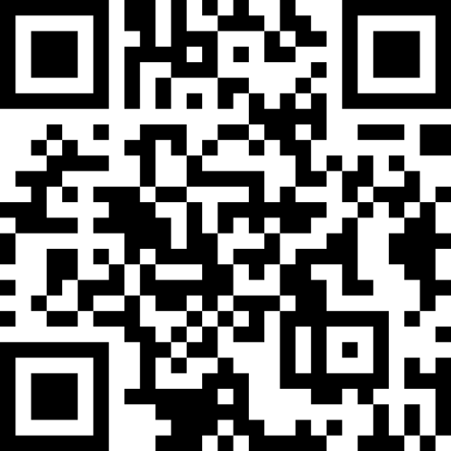
Национальная электронная библиотека (НЭБ)
Национальная электронная библиотека (НЭБ) — федеральная государственная информационная система, создаваемая Министерством культуры Российской Федерации при участии крупнейших библиотек, музеев, архивов, издателей и других правообладателей
Оператором НЭБ является Российская государственная библиотека.
В НЭБ представлены переведенные в электронную форму книги, включая редкие и ценные издания, рукописи, диссертации, авторефераты, монографии, изоиздания, ноты, картографические издания, патенты и периодическая литература.
Участниками НЭБ являются государственные и муниципальные библиотеки, библиотеки образовательных, научных и иных государственных и муниципальных организаций, а также учреждения, обеспечивающие хранение обязательного экземпляра документов в электронной форме и (или) книжных памятников.
Пользователи библиотек могут получить свободный доступ ко всей совокупности объектов НЭБ, включая охраняемые авторским правом. При этом более двух третей фонда НЭБ можно свободно читать на портале НЭБ или с помощью мобильных приложений.

Slide 18
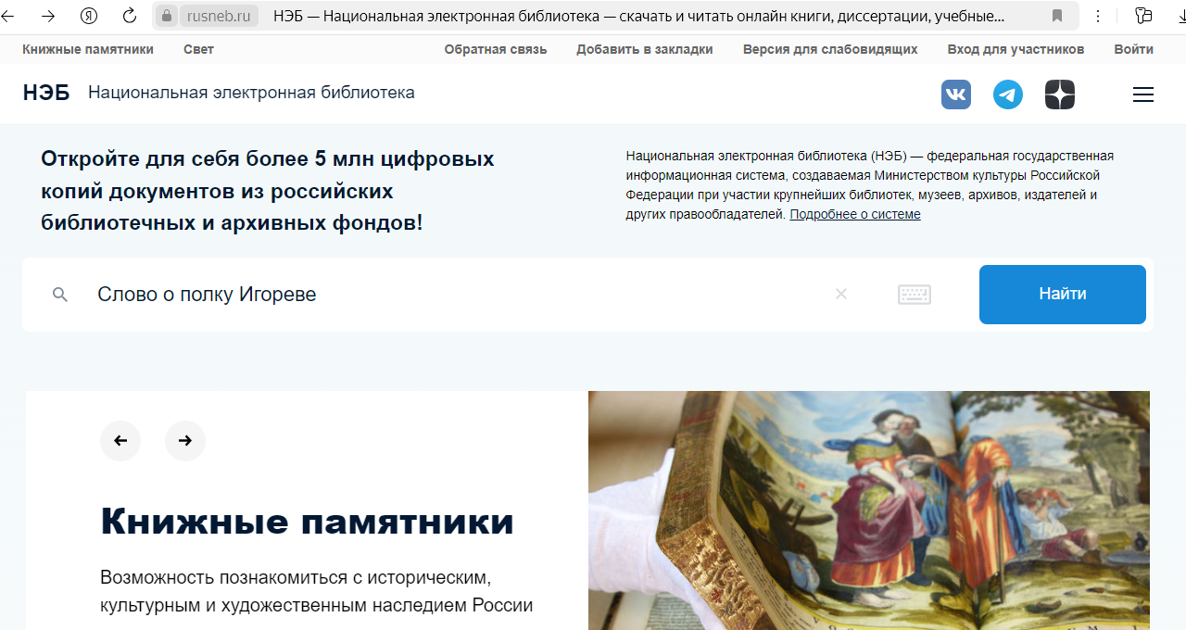

Slide 19
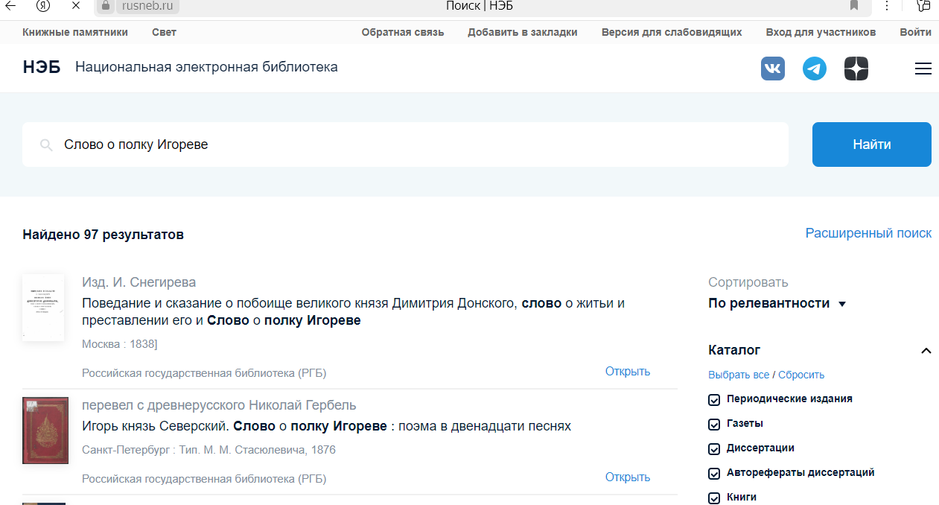

Slide 20
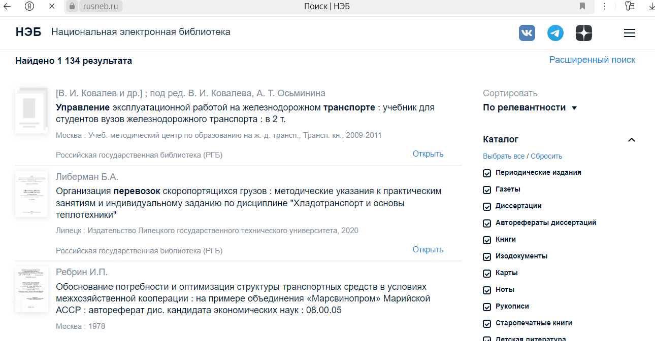

Slide 21
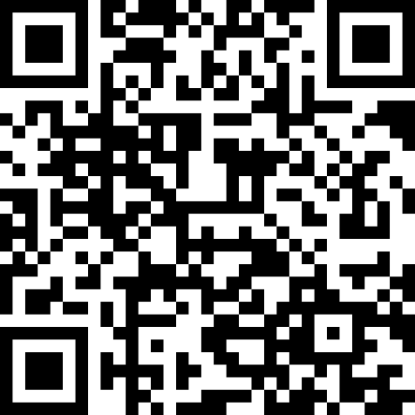
Научная электронная библиотека «КиберЛенинка»
КиберЛенинка — это научная электронная библиотека, построенная на парадигме открытой науки (Open Science), основными задачами которой является популяризация науки и научной деятельности, общественный контроль качества научных публикаций, развитие междисциплинарных исследований, современного института научной рецензии, повышение цитируемости российской науки и построение инфраструктуры знаний.

Slide 22
